Slide 1
STARBUCKS CUSTOM
김소정, 김성훈, 이민주

Slide 2
01. 팀원 소개/역할
02. Service Concept
03. Design Concept
04. Design Output

Slide 3


팀원 소개/역할
김소정
총괄
김성훈
디자인
이민주
기능구현

Slide 5
Service Concept
처음 이용자의 길잡이역할
메뉴 창작의 재능 기부
자신만의 메뉴 공유
정보공유
이용 후기 공유
단골들의 친목활동

Slide 6
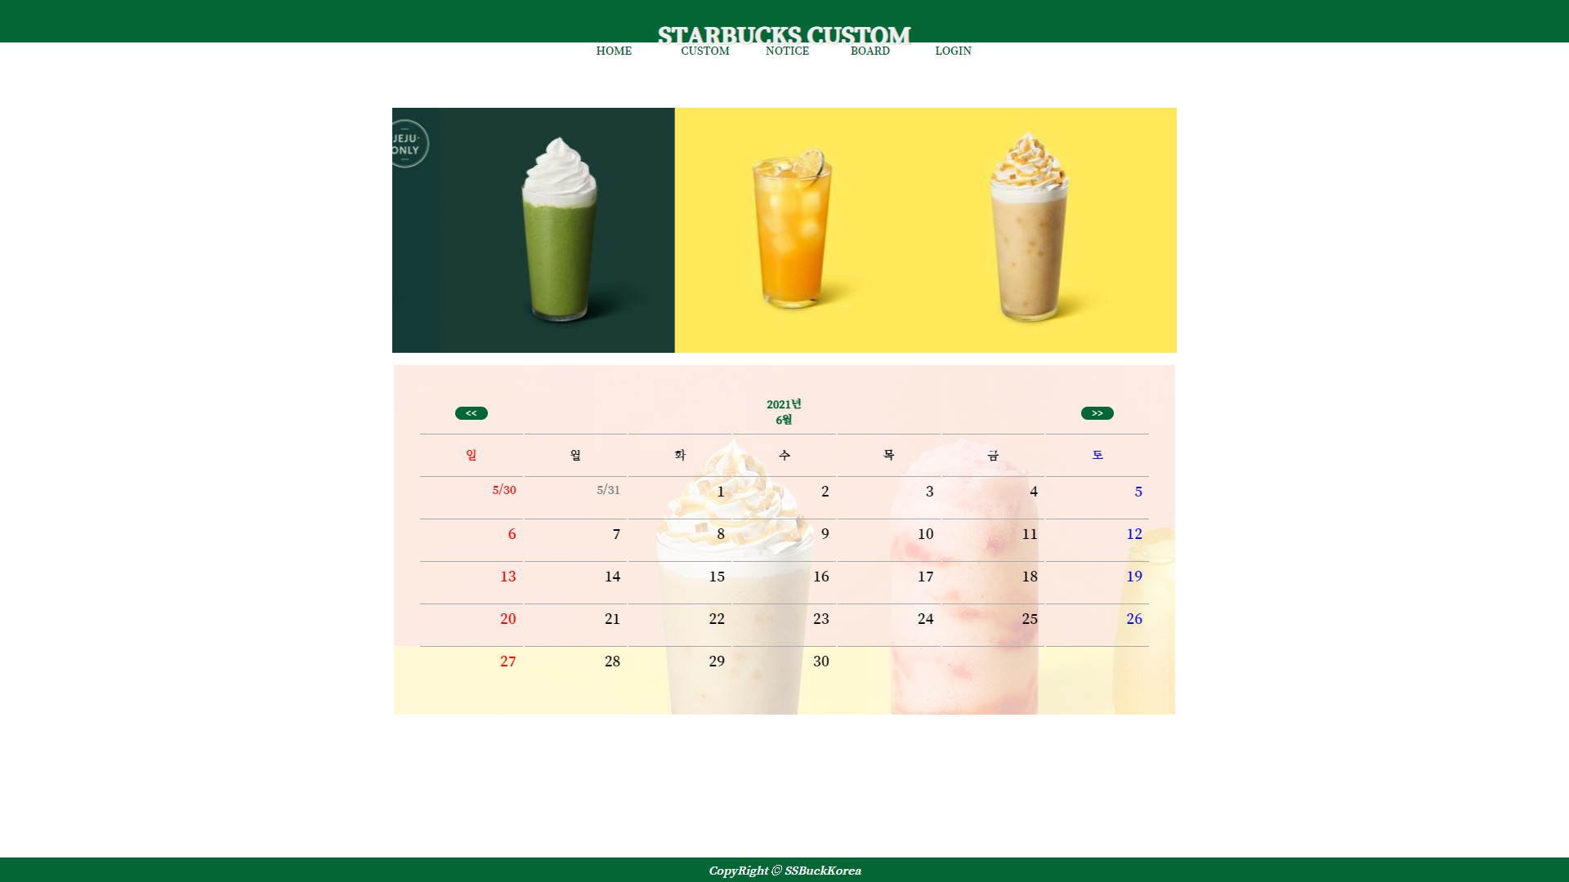
01. HOME
HOME
EVENT
CUSTOM
BOARD
NOTICE
LOGIN
HOME Page
전체적인 레이아웃을 한눈에 볼 수 있는 페이지

Slide 7
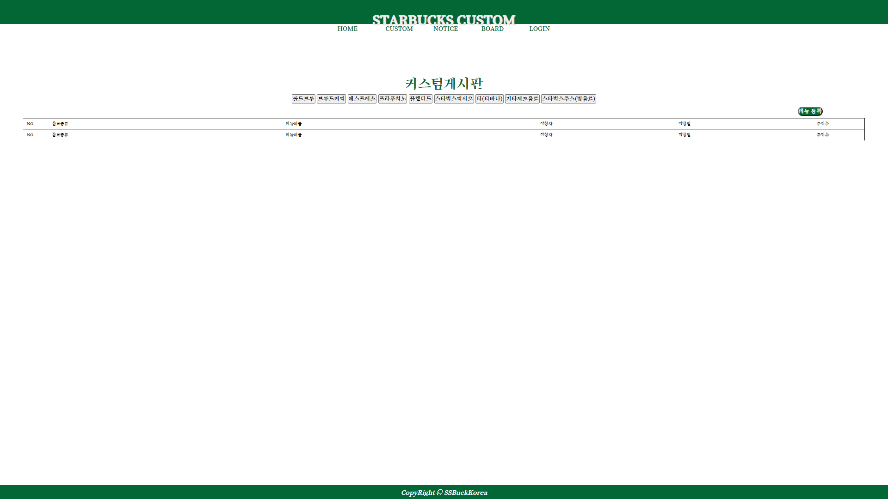
02. CUSTOM
HOME
EVENT
CUSTOM
BOARD
NOTICE
LOGIN
CUSTOM Page
CUSTOM 메뉴를 만드는순서
음료분류(카테고리)
베이스 음료 선택 (카테고리)
퍼스널 옵션(사용자 입력)
이미지 업로드

Slide 8
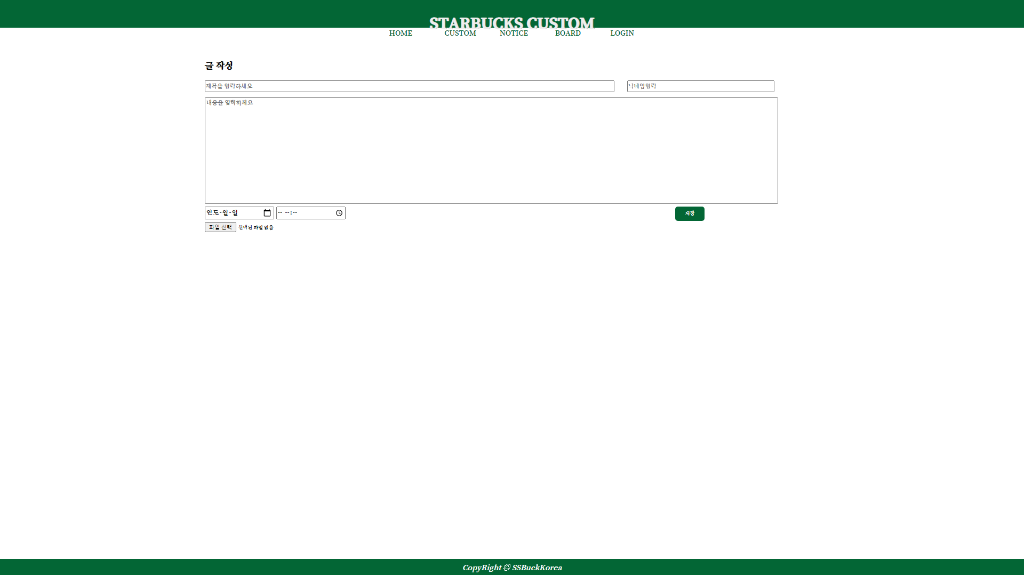
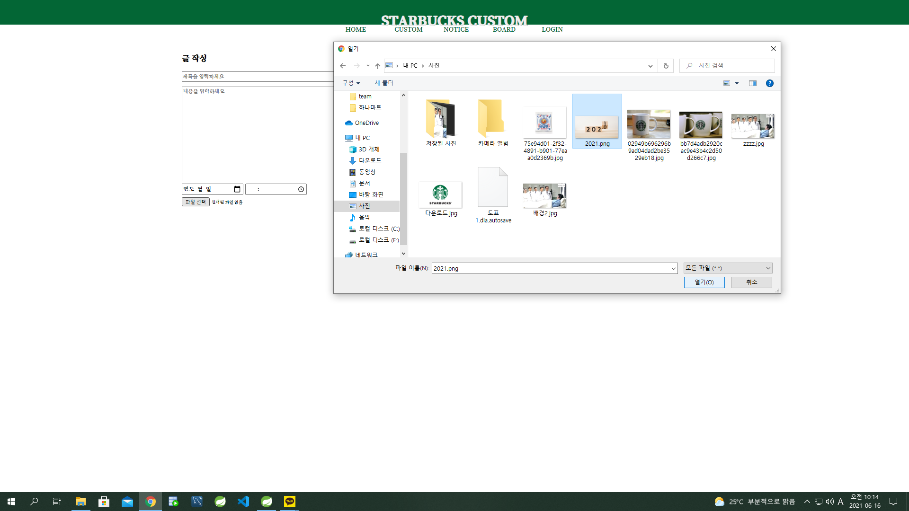
02. CUSTOM
HOME
1차 분류 (음료 분류) | 2차 분류 베이스 음료 선택
EVENT
콜드브루
브루드커피
에스프레소
프라푸치노
블렌디드
스타벅스피지오
티(티바나)
기타제조음료
스타벅스주스(병음료)
나이트로 바닐라크림
포레스트 콜드브루
나이트로 콜드브루
돌체 콜드브루
바닐라 크림 콜드브루
콜드브루
콜드브루몰트
콜드브루 오트라떼
콜드 브루 플로트
CUSTOM
BOARD
NOTICE
LOGIN
CUSTOM Page
CUSTOM 메뉴를 만드는순서
음료분류(카테고리)
베이스 음료 선택 (카테고리)
퍼스널 옵션(사용자 입력)
이미지 업로드

Slide 9
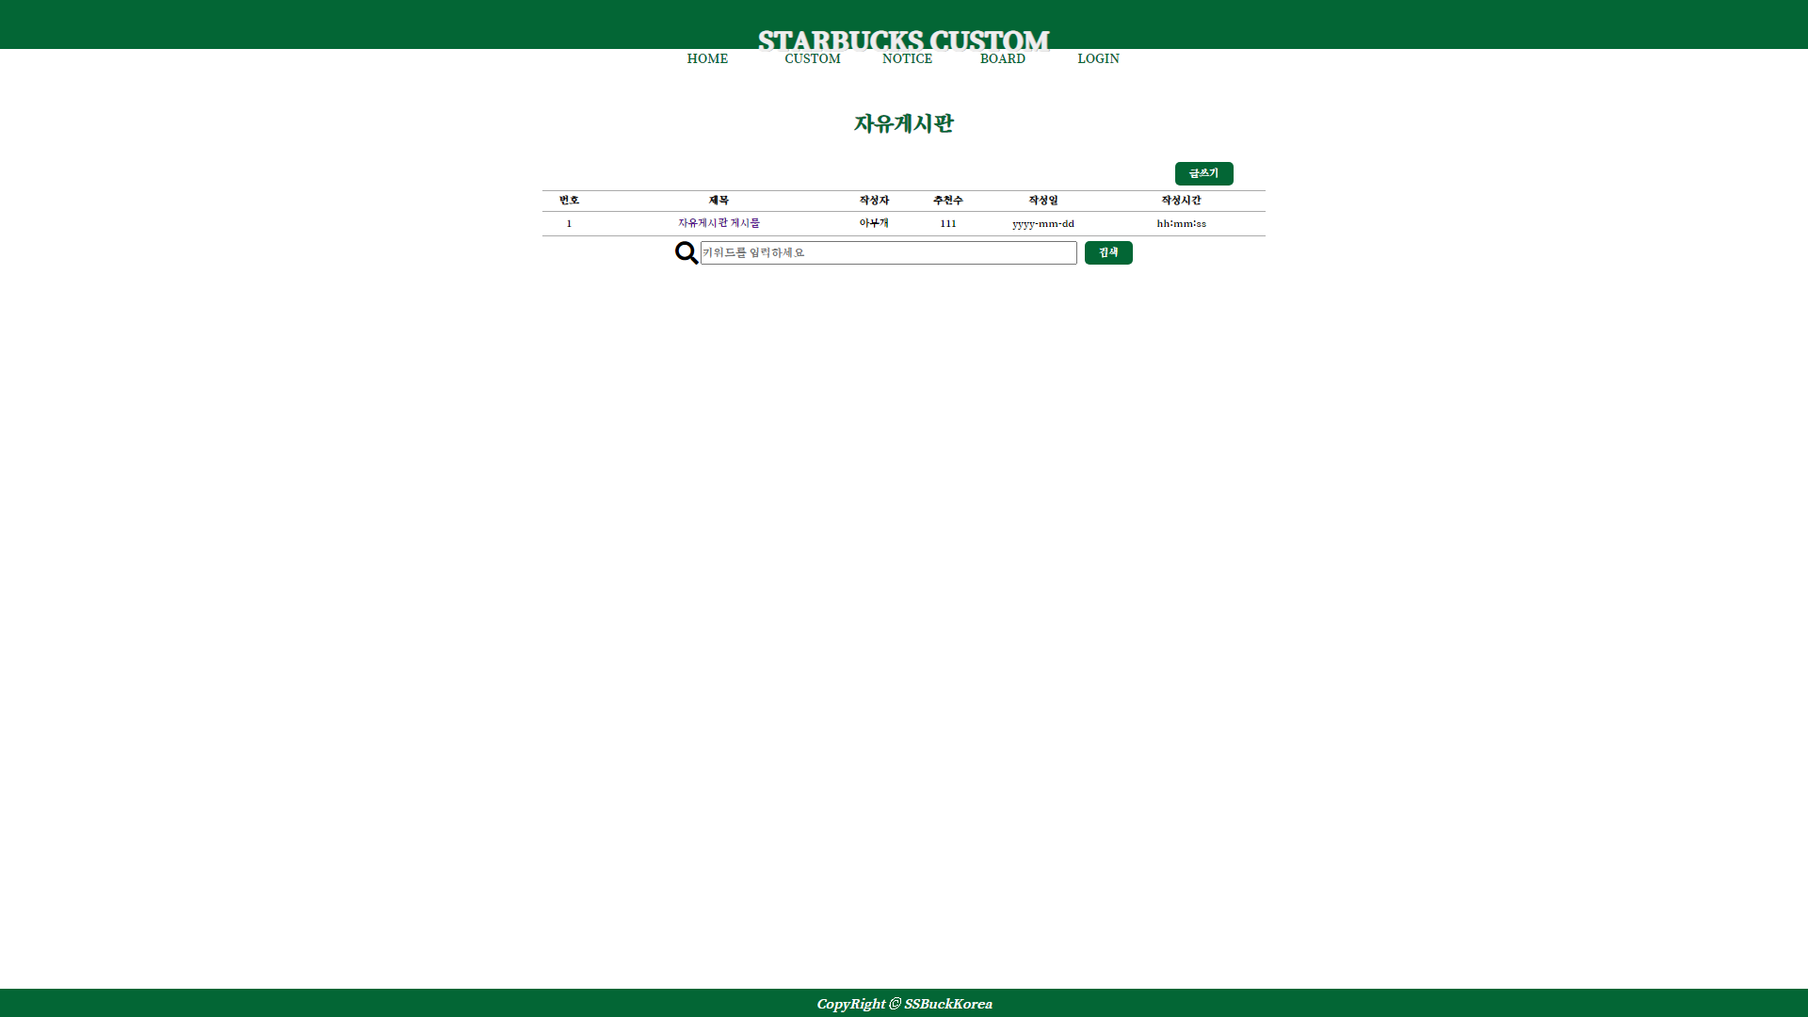
03. BOARD
HOME
EVENT
CUSTOM
BOARD
NOTICE
LOGIN
FREE BOARD
사용자 자유게시판
매장 이용후기
꿀팁
정보공유
유머 등등의 사용자가 자유롭게 게시

Slide 10
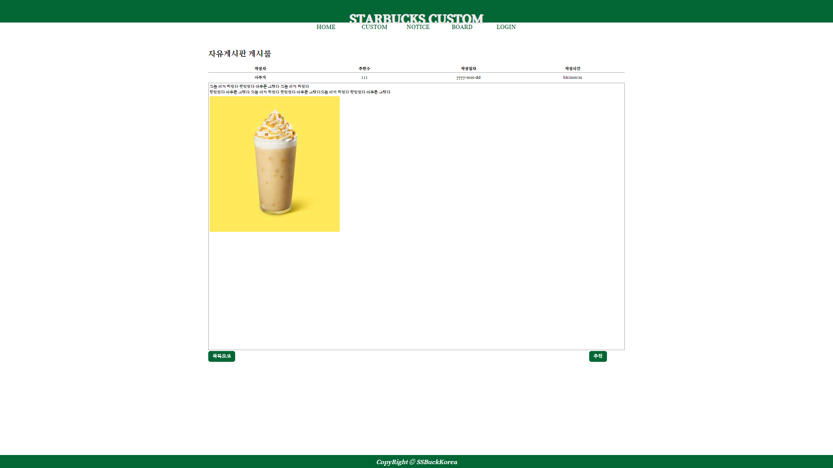
03. BOARD INPUT
HOME
EVENT
CUSTOM
BOARD
NOTICE
LOGIN
BOARD INPUT
사용자 자유게시판
내용 입력과
이미지 업로드 구현

Slide 11
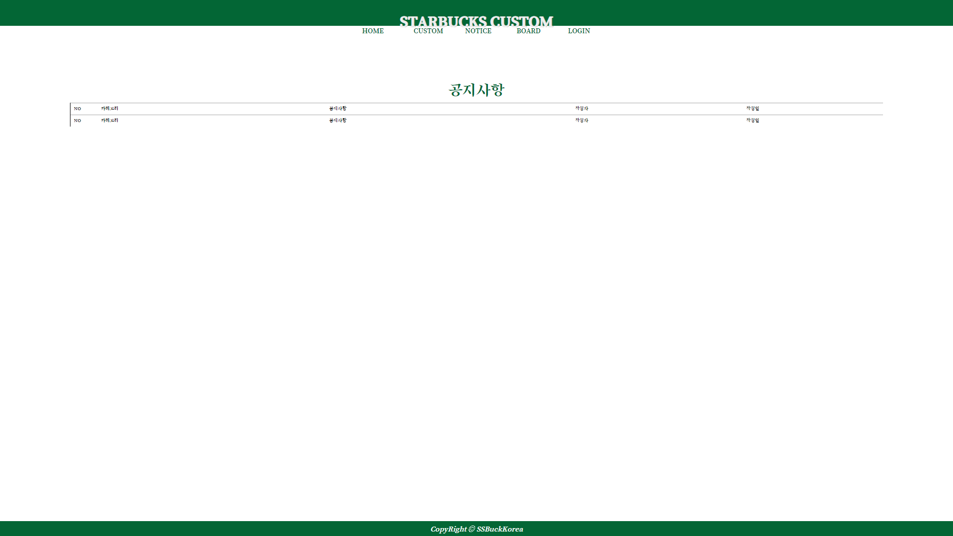
04. NOTICE
HOME
EVENT
CUSTOM
BOARD
NOTICE
LOGIN
NOTICE Page
공지 사항, 이벤트상세내용
운영자가 서버와 관련해서
공지할 페이지
게시권한 운영자

Slide 12
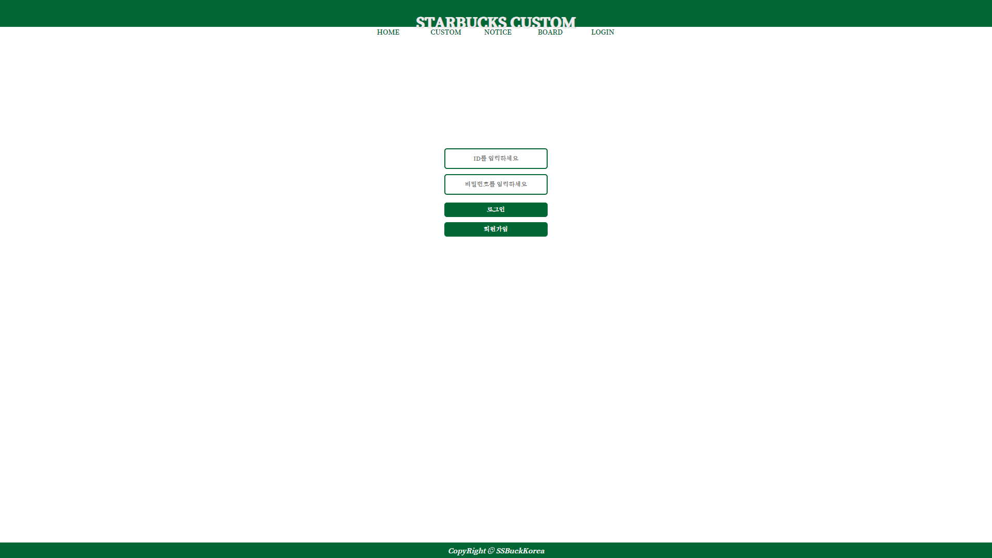
05. LOGIN
HOME
EVENT
CUSTOM
LOGIN Page
BOARD
NOTICE
아이디와 비밀번호
회원가입
LOGIN

Slide 13
06. IA (Information Architecture)
HOME
EVENT
CUSTOM
BOARD
HOME
인기메뉴 갤러리
이벤트 달력
CUSTOM
커스텀 메뉴 제작
NOTICE
공지사항
운영공지
BOARD
LOGIN
상세내용
자유게시판
회원가입
로그인
NOTICE
LOGIN

Slide 14
MAIN COLOR:
#036635
스타 벅스 고유색을 차용함

Slide 15
Q&A

